Slide 1
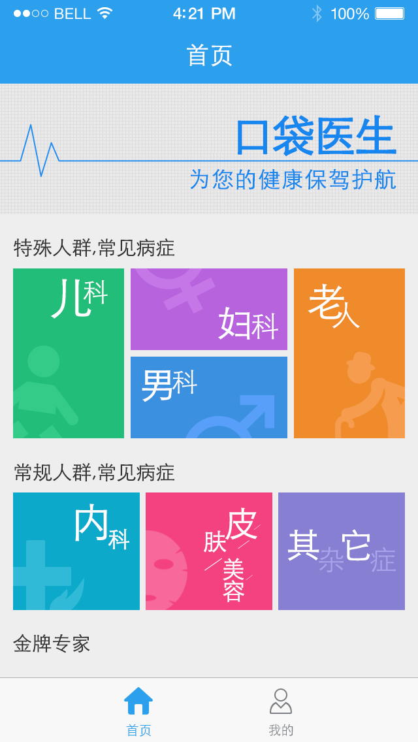
首页
关注每一个细节
配色－专业医院
分类－清晰明确
设计－流畅细致

Slide 2
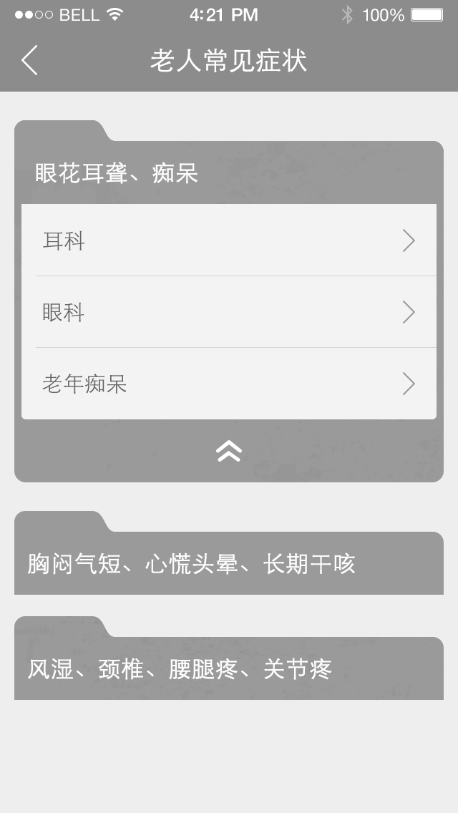
分类
关注每一个细节
分类－有病、没病、专业、小白都要懂
对应病症－方便运营找医生
内在逻辑－从头到脚
病历卡设计－传神的设计方案

Slide 3
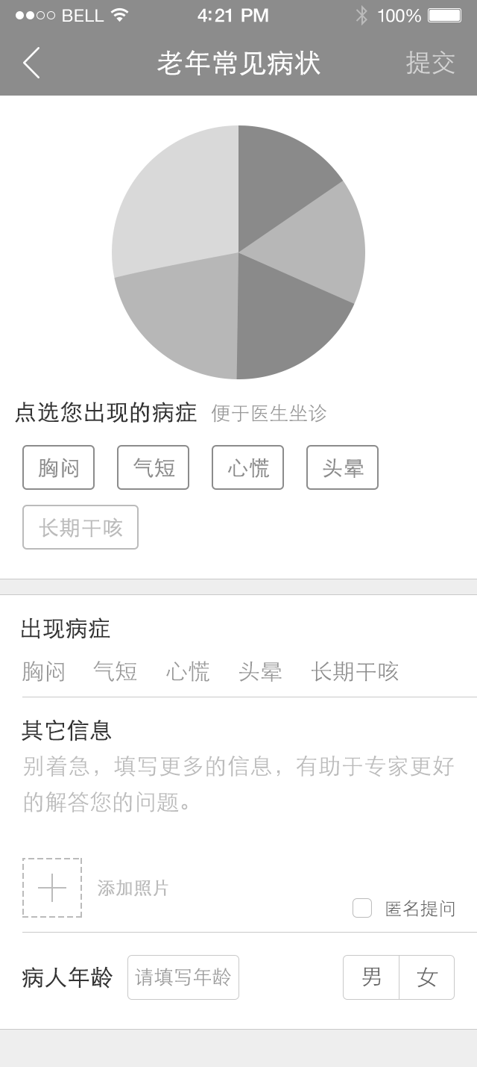
提问
关注每一个细节
专业－你怎么不舒服我都知道
权威－大数据
简单明确－少输入但能说清楚

Slide 4
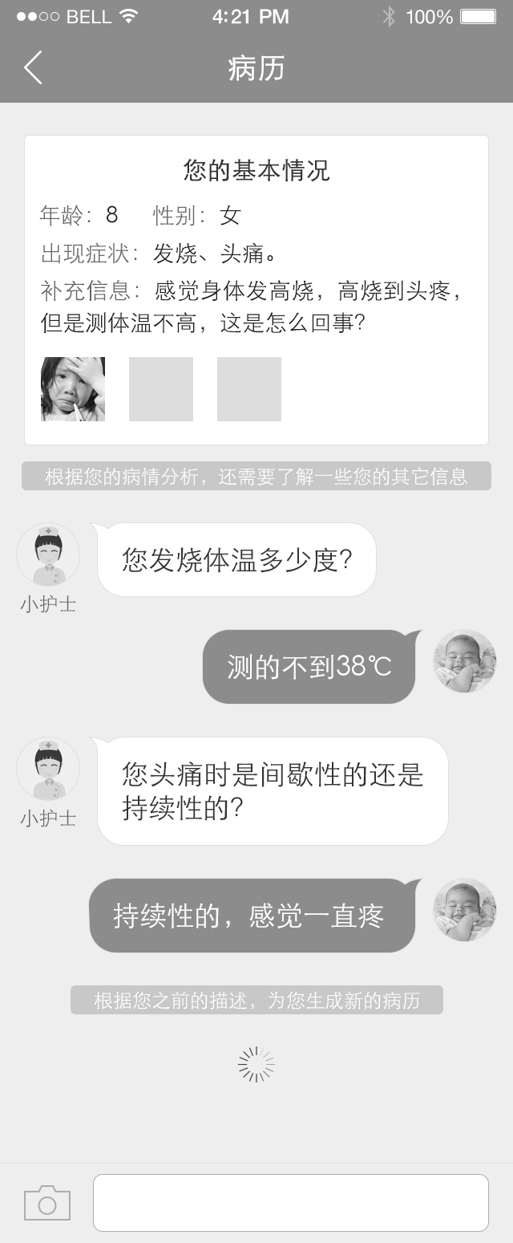
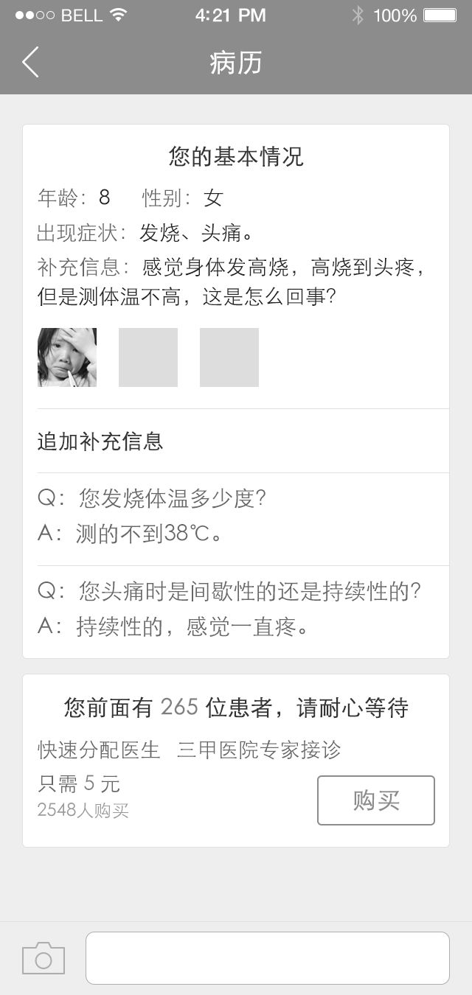
待接诊及付费
关注每一个细节
细化病症－方便医生诊断
标准化－大数据累积
场景化－像在私人医院被服务的感觉

Slide 5
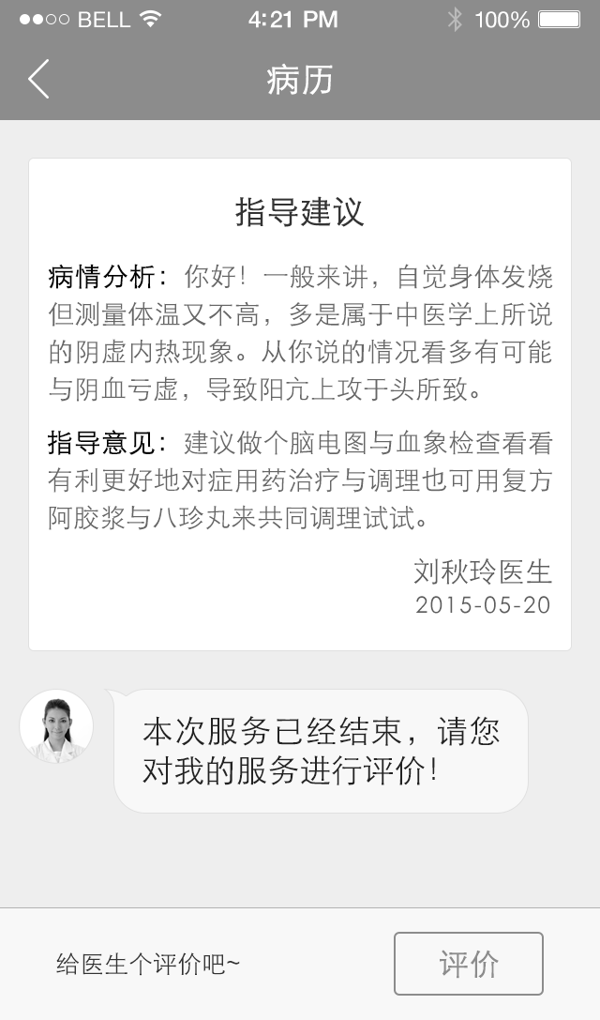
诊断结果
关注每一个细节
价值－一个明确的结果
还记得医生给你写病历的样子么？

Slide 6
评价、分享
关注每一个细节
营造氛围－让病人尊重医生
最大限度获得好评
被信任的易患关系－医生是朋友
分享是提升自身价值

